Slide 1
Prípad SD-IAP č. 446
MUDr. Ján Koreň, PhD.
BB BIOCYT, Diagnostické centrum s.r.o., Banská Bystrica

Slide 2
Klinické údaje:
Novonarodený chlapec – 35. týždeň gravidity.
Po narodení zobrazovacími metodikami zistená tumorózna masa v ľavom hemithoraxe.
Peroperačne zistený tumor, zaberajúci takmer celé ľavé pľúca.
Prevedená kompletná exstirpácia tumoru

Slide 3
Makroskopický popis:
Resekát ľavého dolného pľúcneho laloka a linguly rozmerov 6x5x5 cm, tvorený tumorom d = 6 cm, na reze hnedosivej farby, tuhšej konzistencie.

Slide 4
Histologický nález:
Histologicky monomorfný tumor, tvorený zrelou hyalínnou chrupavkou a vretenovitobunkovou zložkou, pripomínajúcou hladkú svalovinu. Tieto dve zložky sú miestami oddelené, miestami plynule prechádzajú do seba. Vretenovitobunková nádorová populácia tvorené početné noduli rôznej veľkosti – miestami rastúce intralveolárne. V tumore sú zavzaté drobné aj väčšie bronchi.
Tumor je bez nekróz, vo vretenovitobunkovej zložke sú ojedinelé typické mitózy.

Slide 5
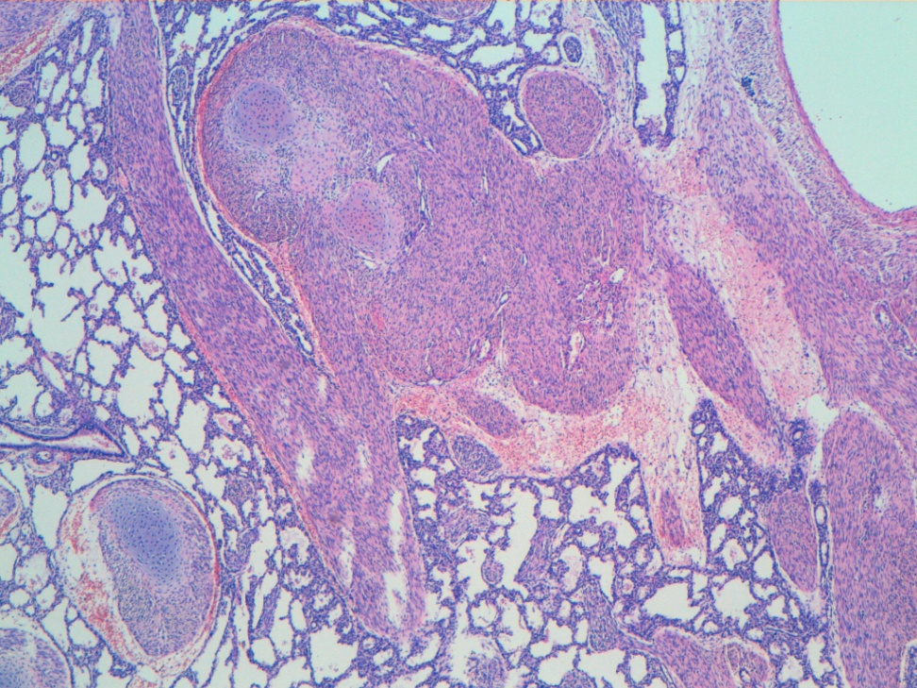
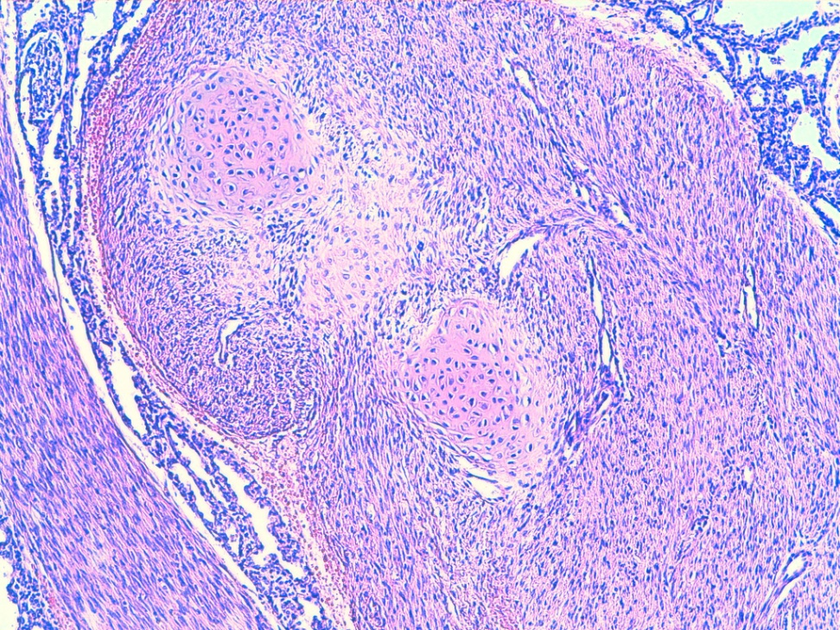

Slide 6
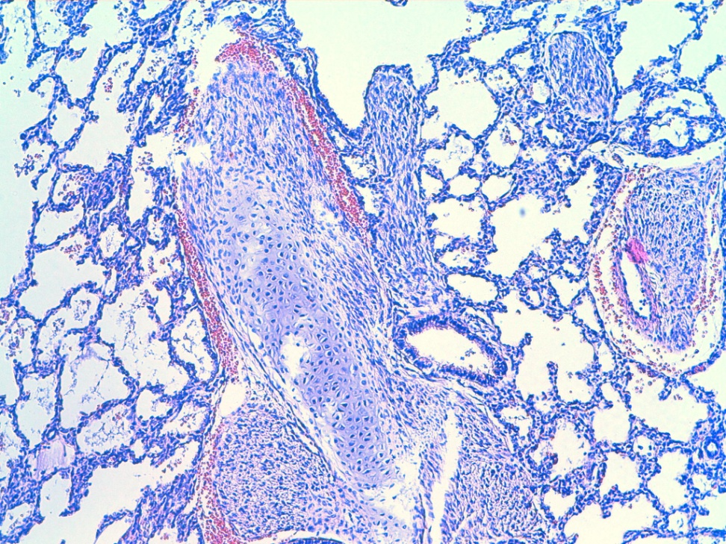
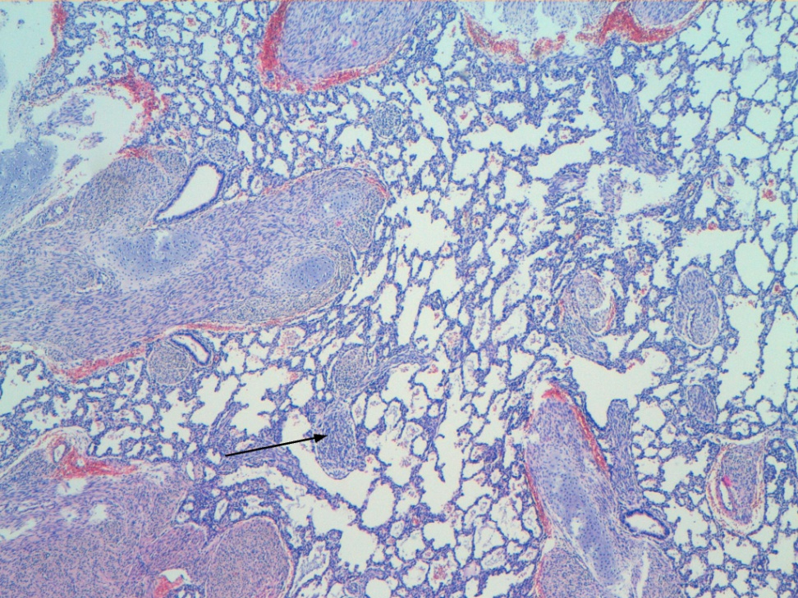

Slide 7
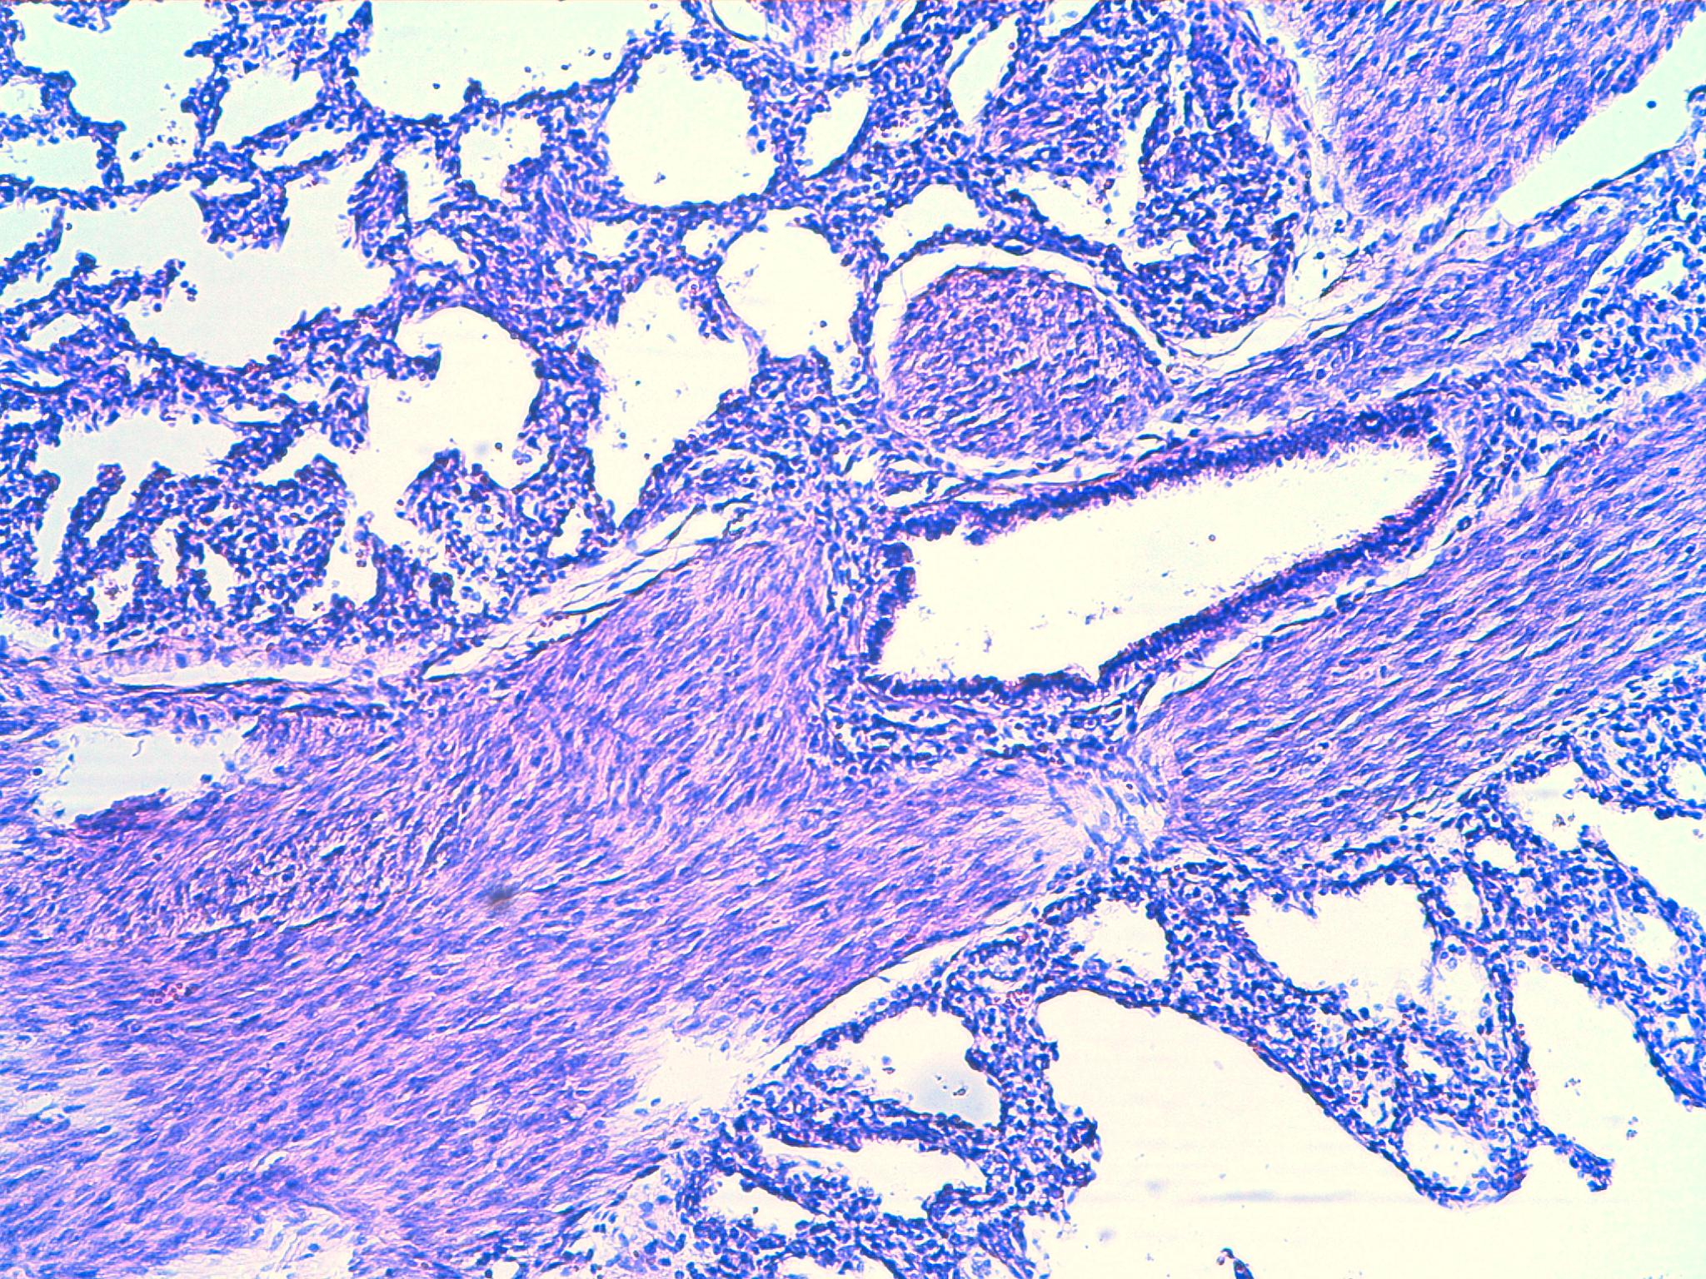

Slide 8
Imunohistochemické vyšetrenia - Použité protilátky:
CK AE1-3 (mono, AE1/AE3, LabVision)
EMA (mono, E29, Dako)
Vimentin (mono, 3B4, Dako)
Alfa-aktin (mono, 1A4, LabVision)
HHF-aktin (mono, HHF-35, Dako)
Desmin (mono, D33, Dako)
Calponin (mono, CALP, Dako)
Myozin (mono, MY32, Biogenex)
HMB-45 (mono, HMB45, Dako)
S-100 proteín (mono, 4C4.9, LabVision)
CD117 (poly, c-kit, Dako)
Ki-67 (mono, MIB-I, Dako)

Slide 9
Výsledky imunohistochemických vyšetrení:
Vretenovitobunková zložka: vimentin+, alfa-aktin: fokálne slabšie+, HHF-aktin-, desmin-, calponin-, myozin-, S-100 proteín-.
Zrelá hyalínna chrupavka: S-100 proteín+
Proliferačný index: Ki-67: cca 2%-pozit.
CK AE1-3-, EMA-, HMB-45-, CD117-.

Slide 10
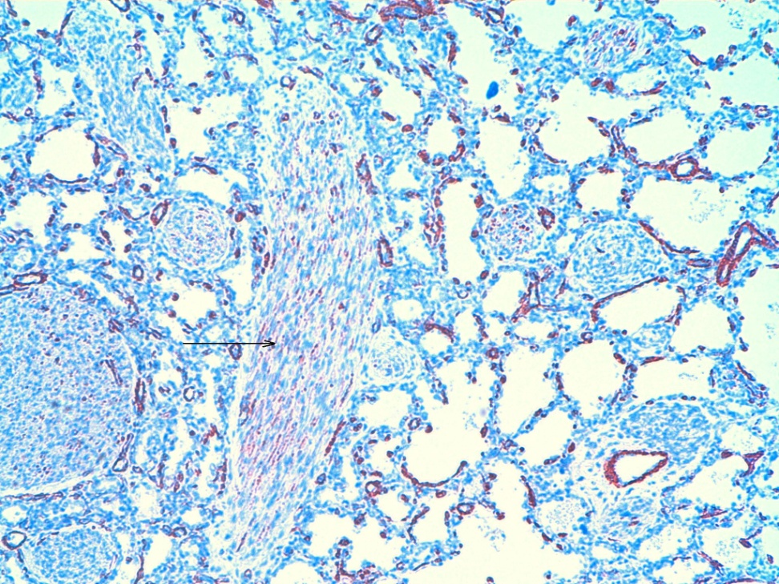
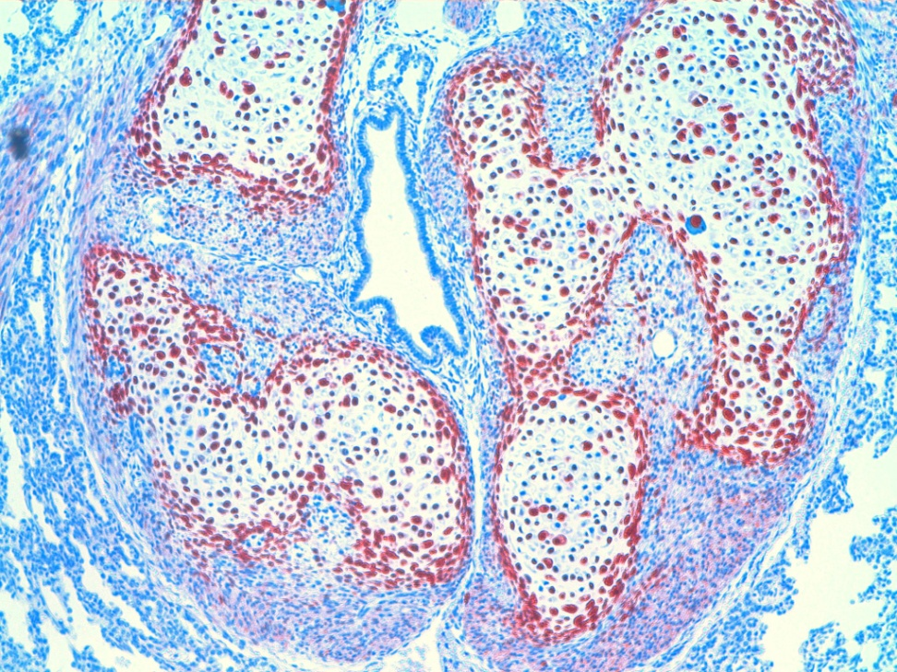
Alfa-aktin vľavo, S-100 proteín vpravo

Slide 11
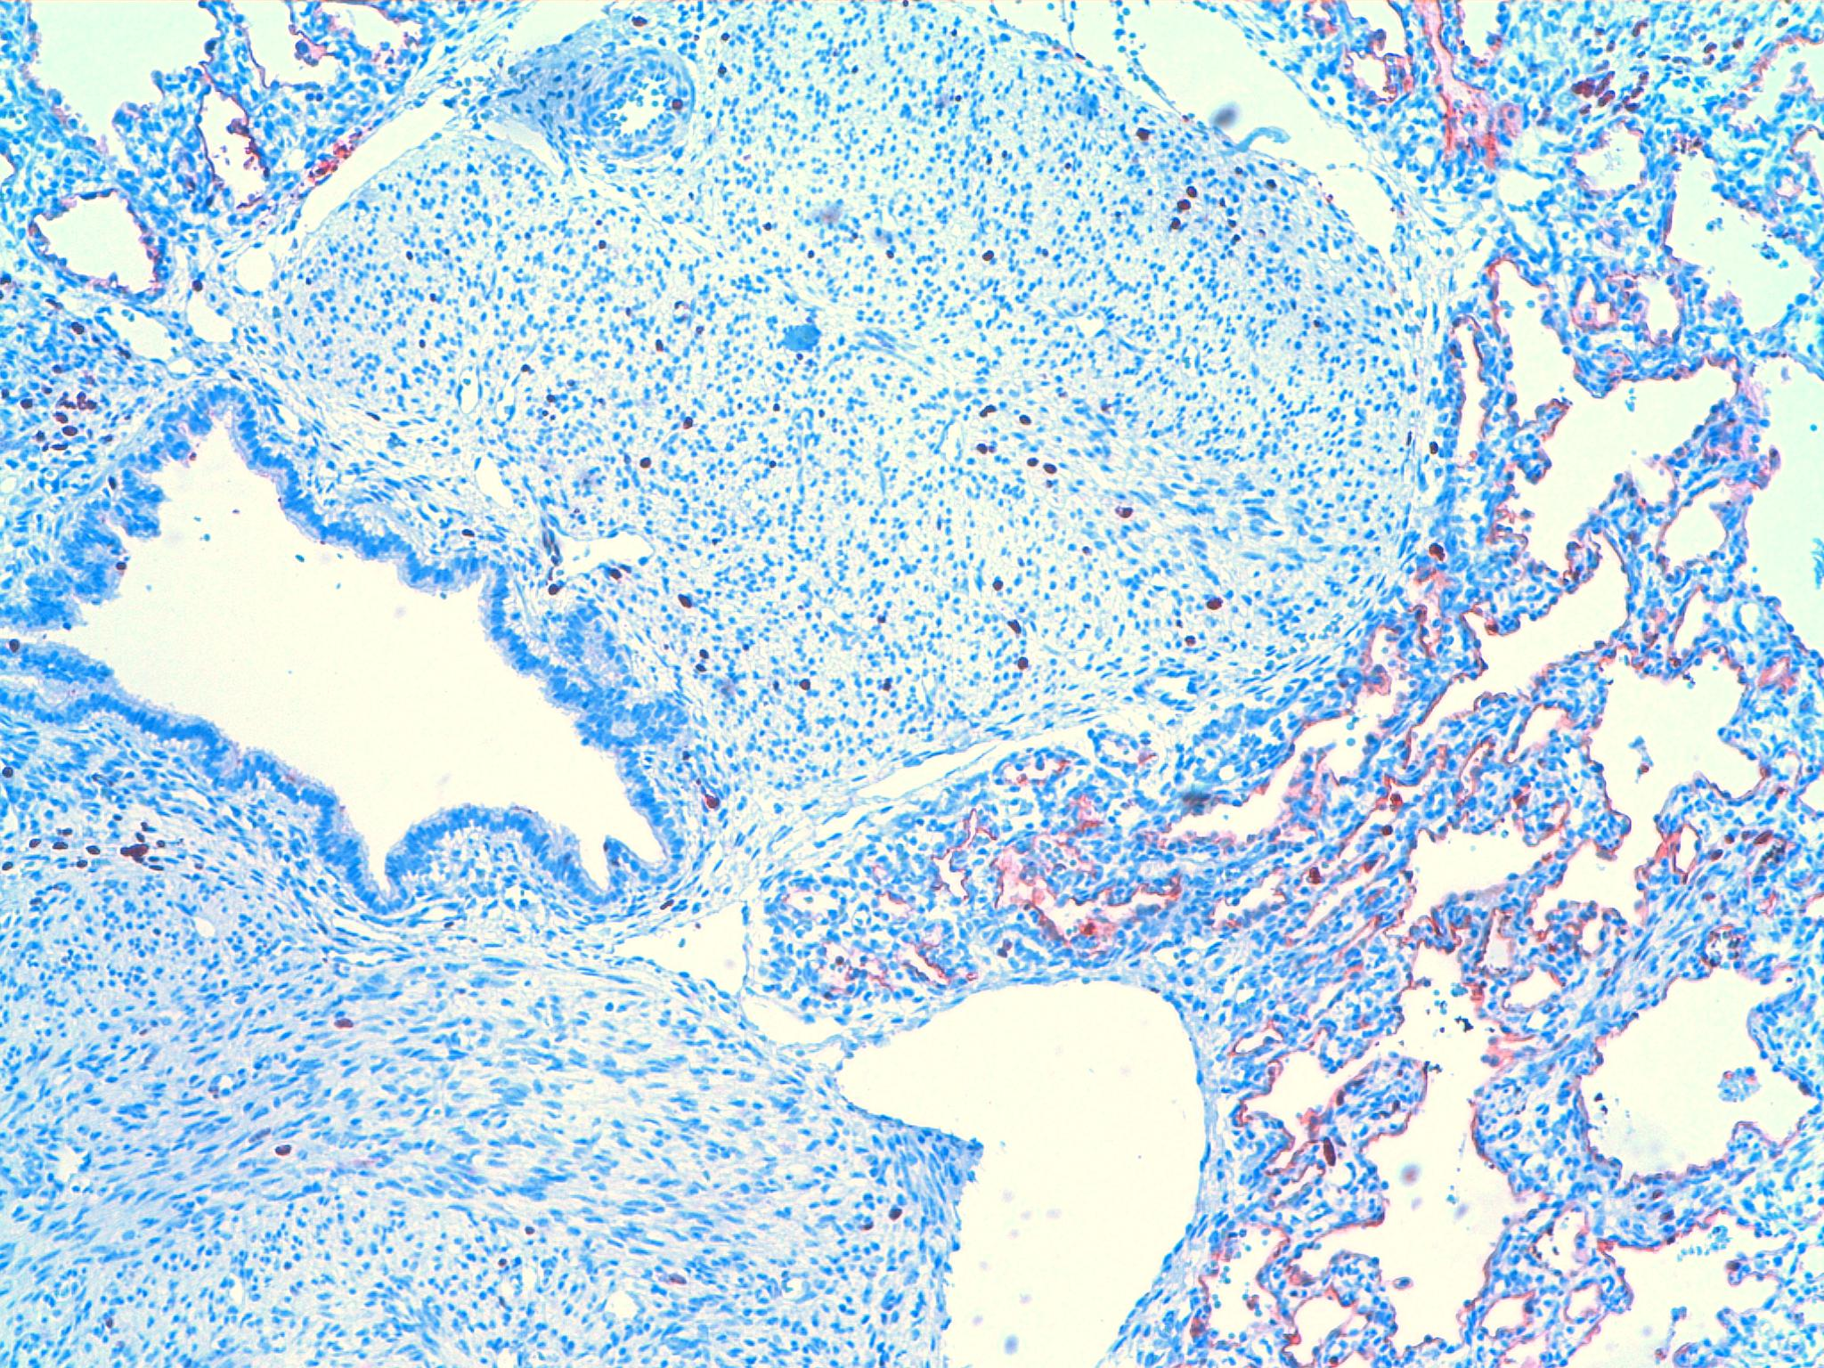
Ki-67

Slide 12
Molekulovo-genetické vyšetrenia:
Nerobené

Slide 13
Follow-up pacienta:
Novorodenec niekoľko hodín po operácii zomrel s príznakmi kardio-respiračnej insuficiencie.
Pitva prevedená na Úrade pre dohľad nad zdravotnou starostlivosťou FNsP Bratislava-Petržalka –
Primár MUDr. Peter Martanovič
Príčina smrti: Kardio-respiračné zlyhanie
Pitvou sa nezistil v organizme žiadny ďalší tumor.

Slide 14
??????????????

Slide 15
Diagnostický záver:
Kongenitálny peribronchiálny myofibroblastický tumor ľavých pľúc.

Slide 16
Diskusia:
Kongenitálny peribronchiálny myofibroblastický tumor (KPMT) prvýkrát popísali McGinnis a spol. (1993) – pľúcny tumor v novonarodeného chlapca v 33. týždni gravidity s fetálnym hydropsom.
Predchádzajúce názvy: Kongenitálny leiomyosarkóm, primárny bronchopulmonálny leiomyosarkóm, primárny bronchopulmonálny fibrosarkóm, neonatálny pľúcny fibrosarkóm, masívna kongenitálna mezenchýmova pľúcna malformácia, pulmonálny blastóm, kartilaginózny variant kongenitálnej adenomatoidnej malformácie pľúc.
Alobeid a spol. (1997) – Kongenitálny pulmonárny myofibroblastický tumor – novonarodené dievča – nápadne celulárne ložiská, s vysokou mitotickou aktivitou.

Slide 17
KPMT postihuje novorodencov, narodených v 28.-40. týždni gravidity, hlavne chlapcov.
U pacientov sa niekedy popisuje fetálny hydrops, polyhydramnióza a pleurálny výpotok.
Klinicky sa správa benígne – boli popísané prípady s úmrtiami pri operácii alebo tesne po operácii.
Histogenéza: Pôvod z pluripotentného mezenchýmu z okolia primárnych bronchiálnych vetiev – primitívne embryonálne fibroblasty v primordiálnych pľúcach – bronchiálna chrupavka a hladká svalovina:
stena bronchu.
Absencia nejakého faktora, ovplyvňujúceho záverečnú diferenciáciu, alebo vplyv „zmätočného faktora“ na niektoré bunkové klony.

Slide 18
Histologický nález: zhodný s našim prezentovaným prípadom.
Imunohistochemický profil: vretenovitobunková nádorová populácia – vimentin+, ojedinele alfa-aktin+ a desmin+.
Elektrónová mikroskopia: nádorové bunky obsahovali v cytoplazme aktínu podobné filamentá – hladkosvalový pôvod.
Cytogenetika: publikovaná v 1 prípade (Alobeid a spol., 1997) – karyotyp s translokáciou chromozómov 4, 8, 10.

Slide 19
Diferenciálna diagnostika:
1/ Infantilná myofibromatóza, postihujúca pľúca – neobsahuje chrupavku, typické je striedanie hypercelulárnych a hypocelulárnych úsekov, hemorágie a cysty, HPC-podobné štruktúry.
2/ Pulmonálny blastóm – bifázický tumor, tvorený nezrelými epitelovými a mezenchýmovými tkanivami.
3/ Kartilaginózny variant kongenitálnej adenomatoidnej pľúcnej malformácie – neobsahuej vretenovitobunkové štruktúry.
4/ Pravý bronchopulmonálny leiomyosarkóm – postihuje typicky staršie deti, neobsahuje chrupavku, má nápadnejšie jadrové atypie, početné mitózy, nekrózy.
5/ Infantilný fibrosarkóm – neobsahuje chrupavku, má iný karyotyp.

Slide 20
Použitá literatúra:
1/ Alobeid B, Beneck D. Sreekantaiah Ch a spol.: Congenital Pulmonary Myofibroblastic Tumor: A Case Report with Cytogenetic Analysis and Review of the Literature. The American Journal of Surgical Pathology, 1997:21:610-614
2/ McGinnis M, Jacobs G, El-Naggar A, Redline RW.: Congenital Peribronchial Myofibroblastic Tumor (So-called „Congenital Leiomyosarcoma“). A Distinct Neonatal Lung Lesion Associated with Nonimunne Hydrops Fetalis. Modern Pathology, 1993:6:487-491
3/ Rosai and Ackerman´s Surgical Pathology, The Tenth Edition, p. 399

Slide 21
Ďakujem za pozornosť!

